Slide 1

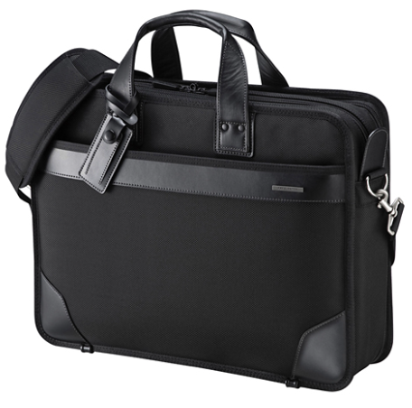
2023-12-20 Joke Salon
ジージが孫に話す時事解説
日銀の「キックバック」対応策
＜専用の新紙幣発行＞
表面のみ印刷
裏面は白紙
裏がねーよう
裏金用
これが
「キック
バック」
バックに詰め
蹴って渡す
【三浦 邦夫】

